Slide 1
Csongor és Tünde
Németh Antal rendezésében
Készítette:
A GirlPower csapat

Slide 2
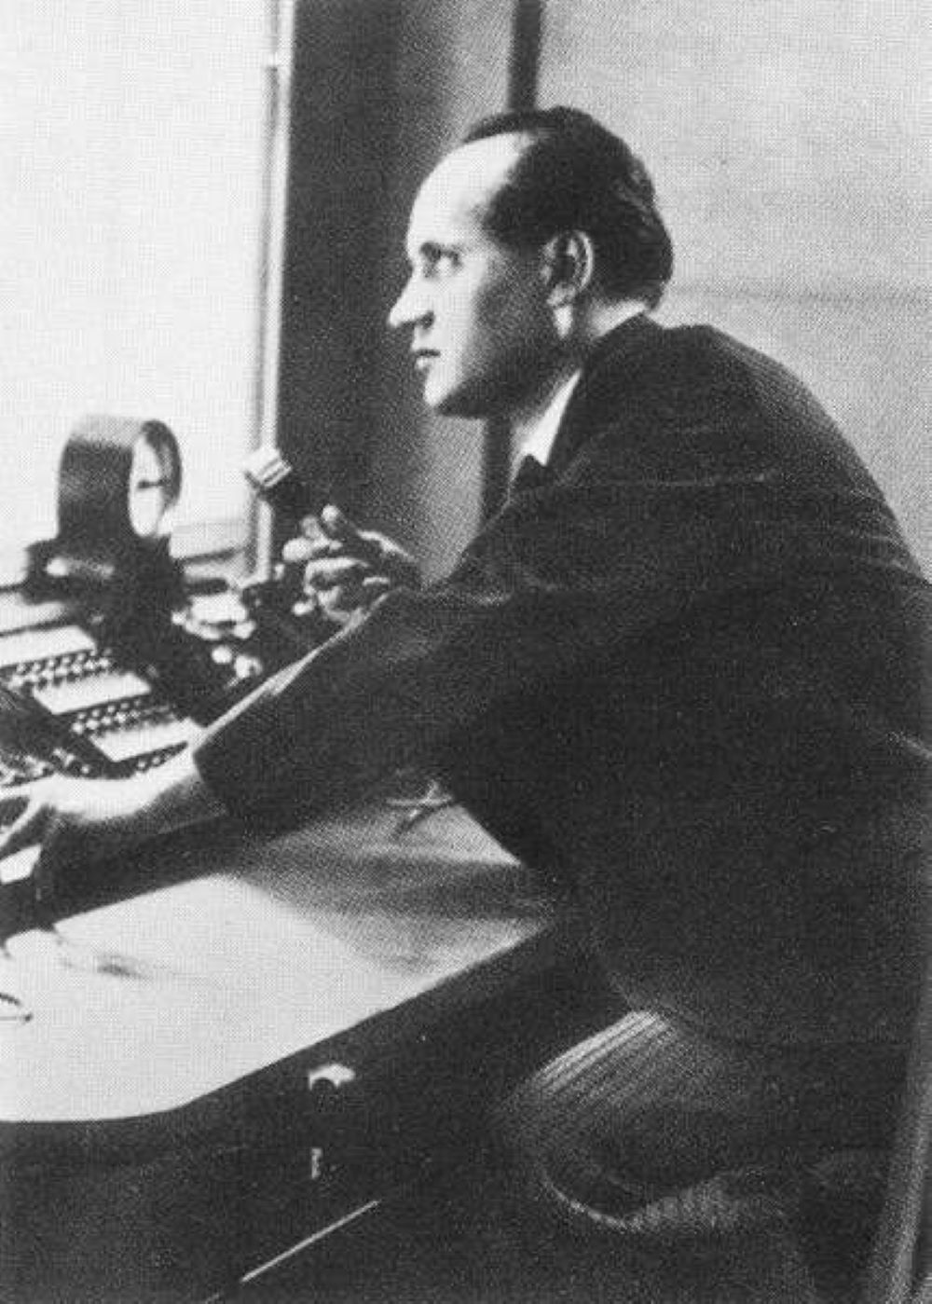
Németh Antal (1903-1968) Élete első fele:
📚 Tanulmányok: Budapesten és Berlinben végzett, majd 1928–1931 között Bécsben, Münchenben, Párizsban és Kölnben is tanult.
🎭 Első lépések a színház világában: 1928-ban az Országos Kamara Színház rendező-fordítója lett, majd 1929–1931 között a Szegedi Nemzeti Színházban dolgozott.
📰 Szerkesztői munka: 1933–1935 között a Napkelet című folyóirat szerkesztője volt.
🌍 Nemzetközi jelenlét: 1934-ben részt vett az Olasz Tudományos Akadémia kongresszusán.

Slide 3
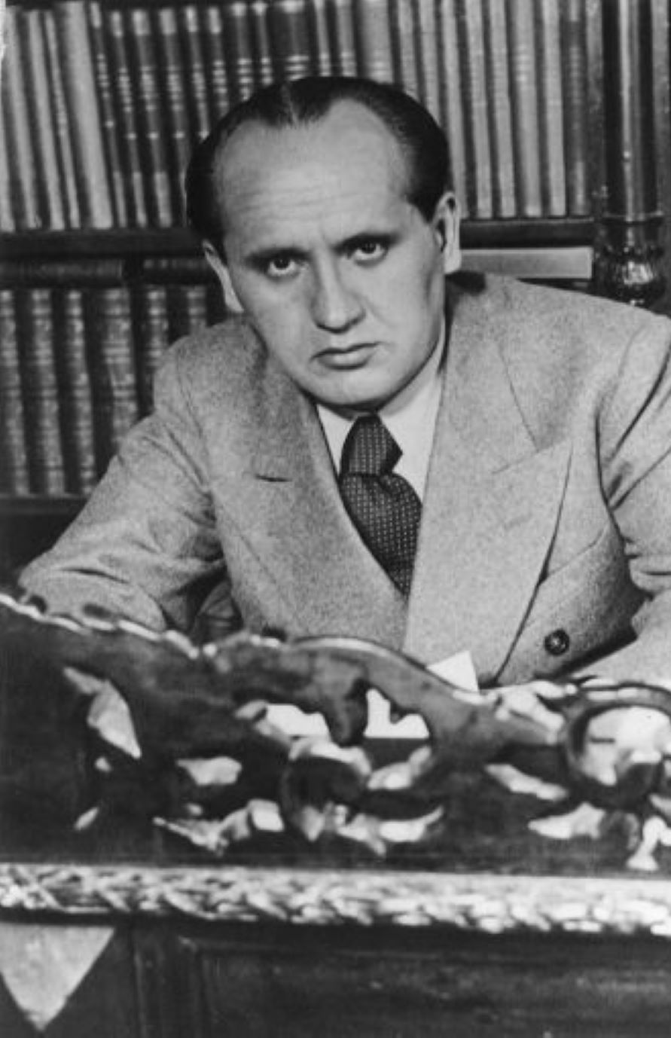
Németh Antal (1903-1968)
Élete második fele:
🎭 A Nemzeti Színház élén: 1935-től 1944-ig igazgatóként vezette a Nemzeti Színházat, majd 1944-ben színházi akadémiát alapított.
🚫 Kényszerű szünet: 1945–1956 között nem rendezhetett.
🧵 Bábszínház és kutatás: Az 1950-es évektől a bábjáték elméletével foglalkozott, majd 1956-tól visszatért a színházba (Kaposvár, Kecskemét, Pécs).
📖 Színháztörténet és örökség: 1965-től a Széchényi Könyvtár színháztörténeti osztályán dolgozott. 2018-ban Kaposváron kulturális központot neveztek el róla.
⚰️ Emlékezete: Sírja a Farkasréti temetőben található.

Slide 4
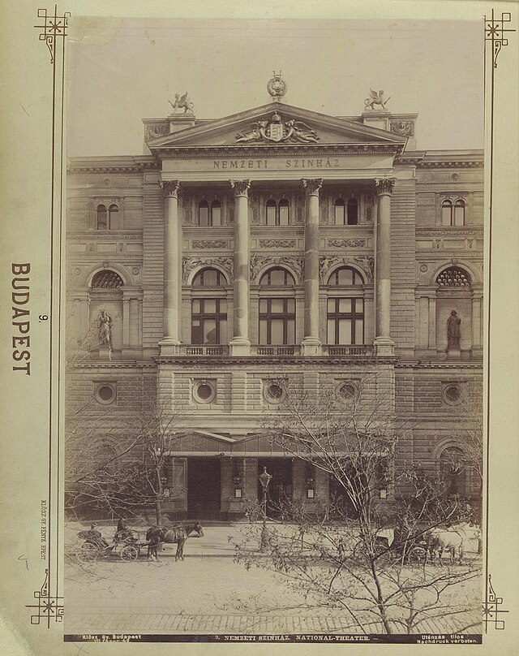
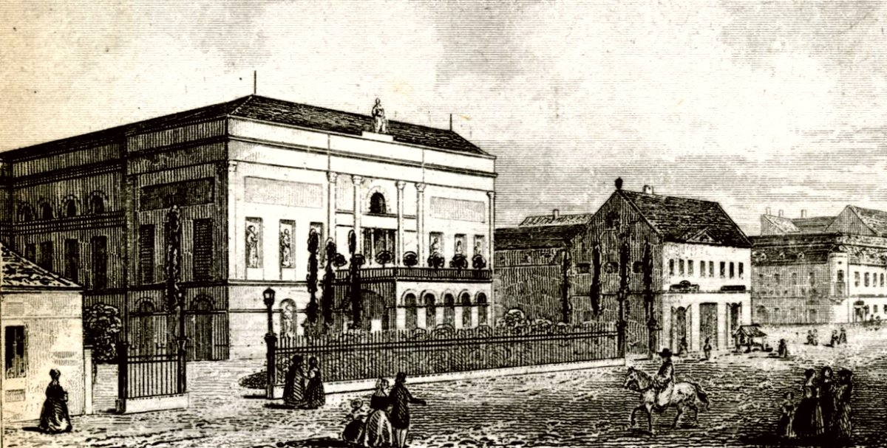
Színháztörténet rÉGEN:
~ A 20. század első fele a magyar színházi élet egyik legmozgalmasabb időszaka volt. A Nemzeti Színház a korszak kulturális központjává vált, ahol a klasszikus magyar drámák mellett a modern európai színházi törekvések is teret kaptak.
~ Az 1930-as években Németh Antal igazgatása alatt a Nemzeti Színház megújuláson ment keresztül. Előtérbe került a korszerű rendezői színház, és hangsúlyt fektettek az egységes színpadi látványvilágra. Németh radikális újításai – például a korszerű színpadtechnika alkalmazása és a pszichológiai realizmus előtérbe helyezése – hatással voltak a magyar színházi kultúrára.

Slide 5
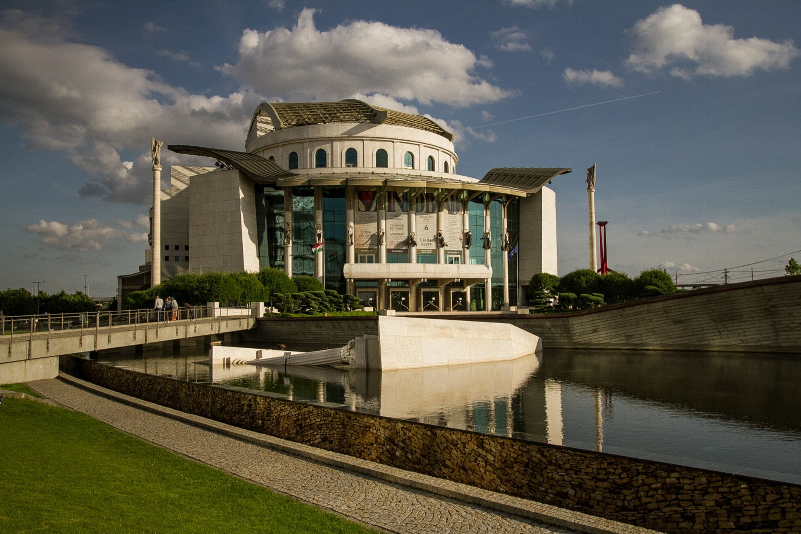
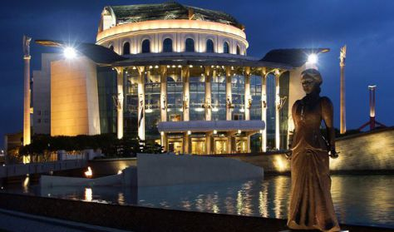
Színháztörténet Manapság:
~ A második világháború után a színház államosítása (1949) új kihívásokat hozott: a politikai ideológia meghatározta a repertoárt, és a korábban virágzó magánszínházakat háttérbe szorították. A szocialista realizmus korszaka után az 1960-as évektől újabb reformok kezdődtek, és fokozatosan visszatért a művészi kísérletezés szabadsága.
~ A Nemzeti Színház többszöri költözése és az épület lebontása (1965) nehéz helyzetet teremtett a társulat számára. Végül 2002-ben megnyílt az új Nemzeti Színház a Duna-parton, amely a magyar színházművészet modern központjává vált.

Slide 6

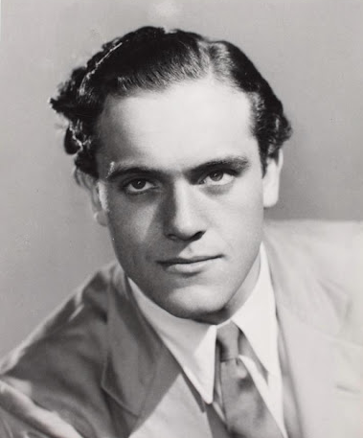
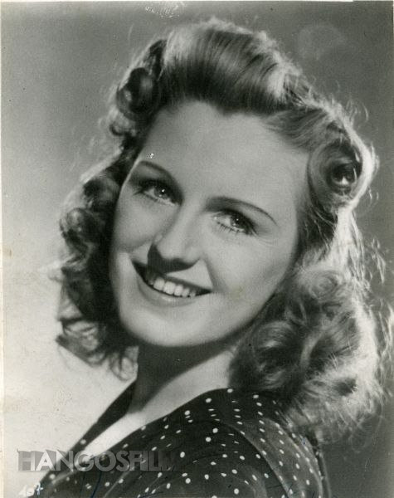
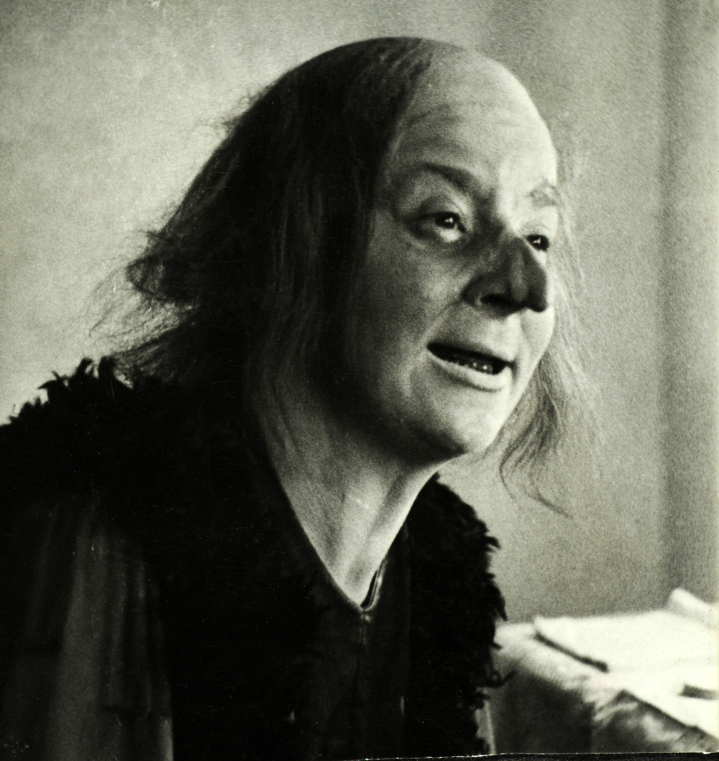
Csongor és tünde
Szereplők:
Csongor: Szabó Sándor
Tünde: Szörényi Éva
Mirígy: Gobbi Hilda
A mű főhőse, egy ifjú vándor, aki az igaz szerelem és az élet értelmének keresésére indul. Romantikus, idealista és kitartó, de néha kételkedik célja elérhetőségében.
A tündérvilág csodálatos lénye, a tiszta és tökéletes szerelem megtestesítője. Gyengéd, álomszerű és elérhetetlennek tűnő figura, aki mégis emberi érzelmekkel rendelkezik.
A gonosz, ravasz boszorkány, aki irigyli Tündét és megpróbálja elválasztani Csongortól. Manipulatív, ármánykodó, de egyben komikus figura is.

Slide 7
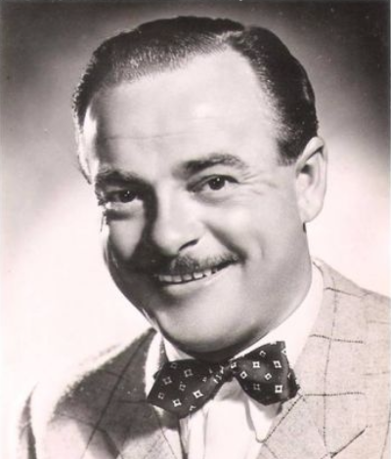
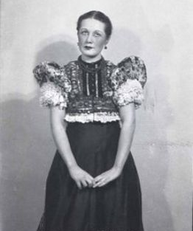
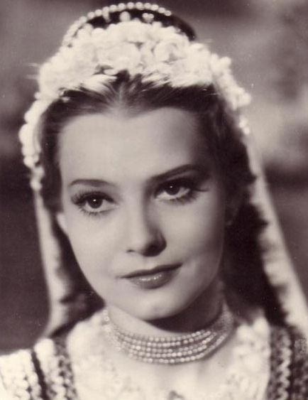
Csongor és tünde
További szereplők:
Balga: Juhász József
Ilma: Somogyi Erzsébet
Ledér: Szeleczky Zita
Csongor hűséges, de együgyű szolgája. Egyszerű gondolkodású, földhözragadt és a pillanat örömeit keresi. Ő képviseli a hétköznapi embert.
Tünde hűséges szolgálója, aki Balga párja. Kedves, gondoskodó, de kevésbé idealizált, mint úrnője. A földi és égi világ közötti átmenetet képviseli.
Csábító és érzéki nő, aki kísérteni próbálja Csongort Mirígy parancsára. A földi élvezetek és az érzékiség megtestesítője.

Slide 8
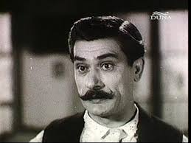
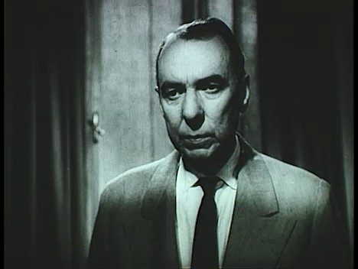
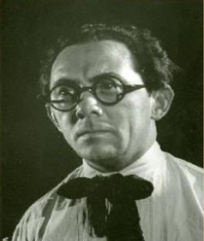
Csongor és tünde
További szereplők: A három vándor
Kalmár: Makláry Zoltán
Fejedelem: Tímár József
Tudós: Pethes Sándor
Az anyagi jólét hajszolója és jelképe, aki elveszíti a gazdagságát és végül nagyon elszegényedik.
A hatalom megszállottja és jelképe, aki uralkodik mindenkin, de a legvégen elveszíti minden hatalmát.
Az ész és a tudás hajszolója és jelképe, aki az igazságot kutatja, de végül elveszíti az eszét.

Slide 9
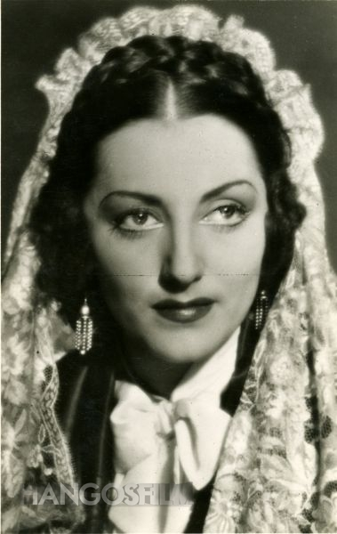
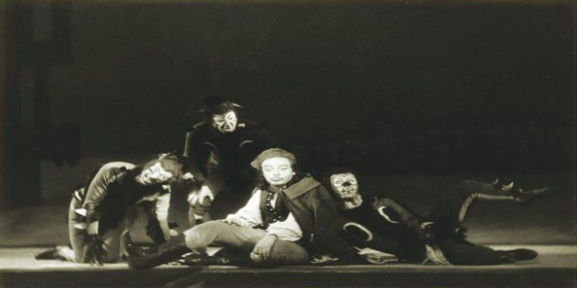
Csongor és tünde
További szereplők: Ördögfiak és Éj
Berreh: Várkonyi Zoltán
A kapzsiság megtestesítője. Mindent magának akar, és mohósága miatt gyakran saját magát is bajba sodorja. Mindig többre vágyik, de sosem elégedett azzal, amije van.
Kurrah: Major Tamás
A kegyetlenség és az agresszió szimbóluma. Erőszakos, hirtelen haragú és nem riad vissza a durva eszközöktől sem. Gyakran a leghevesebb és leggyorsabb a testvérek között.
Éj: Lukács Margit
Duzzog: Ungváry László
Titokzatos, sejtelmes alak, aki a sötétség és az ismeretlen világ képviselője. Birtokolja azt a varázserőt, amely segít Tündének halandóvá válni.
Az örök elégedetlenkedő. Nevéhez hűen mindig panaszkodik és morgolódik, soha nem elégedett semmivel. Keserűsége és pesszimizmusa miatt gyakran alulmarad a többiekkel szemben.

Slide 10
Következtetés
Németh Antal Csongor és Tünde rendezése a magyar színháztörténet egyik kiemelkedő pillanata volt, amely sikeresen ötvözte Vörösmarty Mihály romantikus drámájának filozófiai mélységeit a színpadi látvány és dinamika eszközeivel.
A rendező kiemelt figyelmet fordított a mű mesei és szimbolikus elemeire, amelyeket különleges díszletekkel, fényhatásokkal és stilizált mozgással emelt ki.
A szereposztás kiválóan támogatta a rendezői koncepciót, a színészek hiteles alakításai pedig tovább erősítették a mű érzelmi és gondolati hatását.
A látványvilág és a színpadi mozgás modern színpadtechnikai megoldásokat alkalmazott, miközben hű maradt a mű eredeti szellemiségéhez, így a közönség számára is érthető és átérezhető maradt.
Németh Antal rendezése időtálló értelmezést adott a klasszikus műnek, amely tovább erősítette annak helyét a magyar drámairodalom és színházművészet kánonjában.
Köszönjük a figyelmet!

